Slide 1





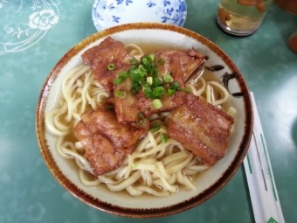
오키나와
소키소바
ソーキそば
기본 베이스 = 오키나와 소바
토핑에 따라 이름이 다름
소키 (돼지갈비찜) 토핑 얹은
오키나와 소바
오키나와 소바 중
가장 대표적

Slide 2





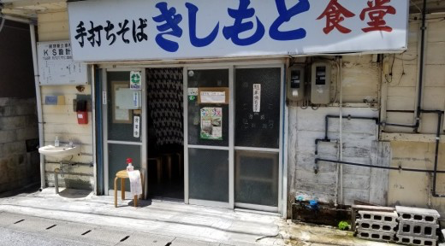
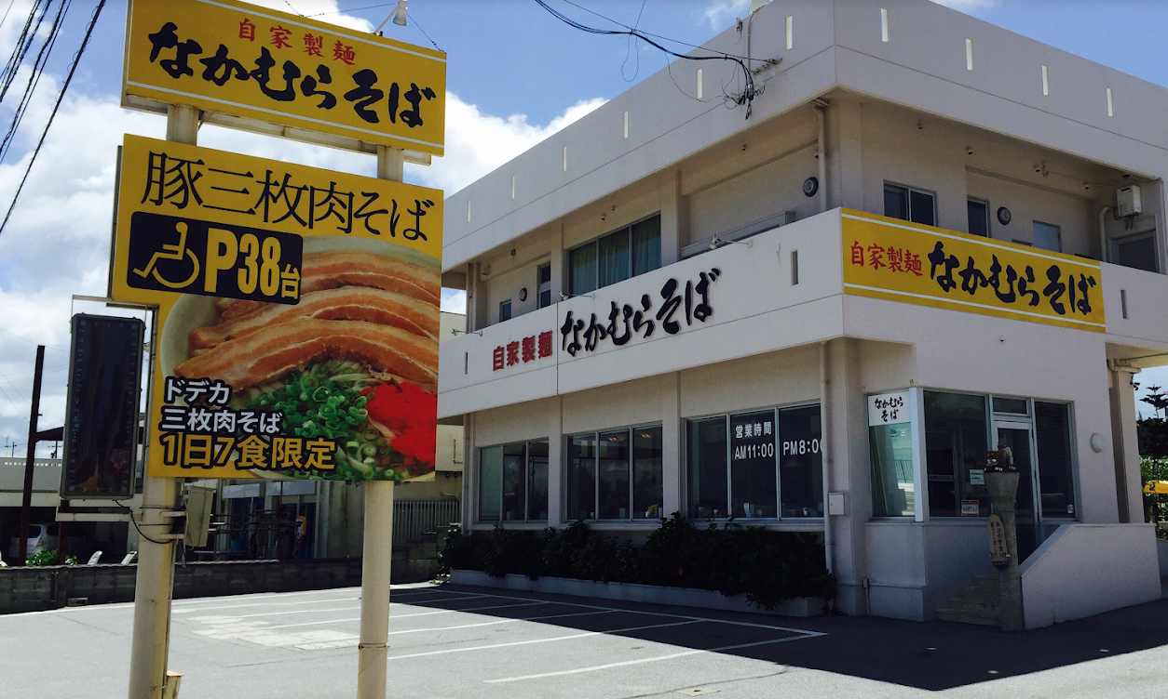
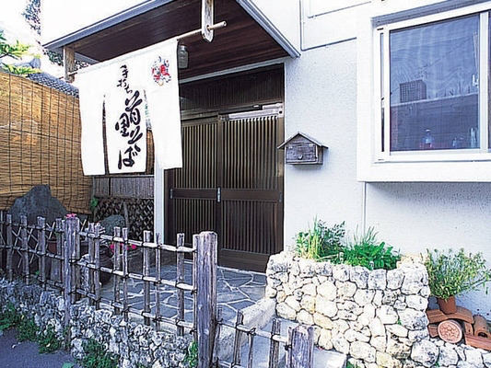
오키나와 소바 맛집
키시모토 식당
본점
나카무라 소바
슈리 소바

Slide 3
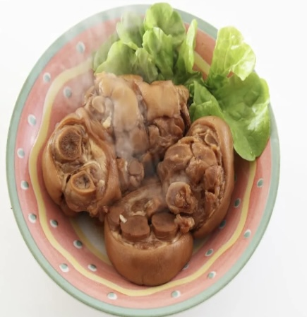
오키나와
테비치
テビチ
족발 통째로 삶은 향토 요리
녹아버릴 것 같은 부드러운 식감이 특징
주로 조림 or 국 조리됨
테비치 올린 테비치 소바도 즐겨먹음

Slide 4
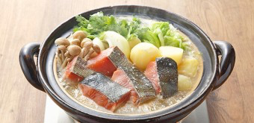
홋카이도
이시카리 나베
石狩鍋
홋카이도 향토 음식
연어가 주재료인 된장 베이스 일본 냄비 요리
연어의 몸과 뼈, 두부, 표고버섯, 무
다양한 야채 사용함
먹기 직전, 산초가루를 뿌려 먹는 것이 특징

Slide 5
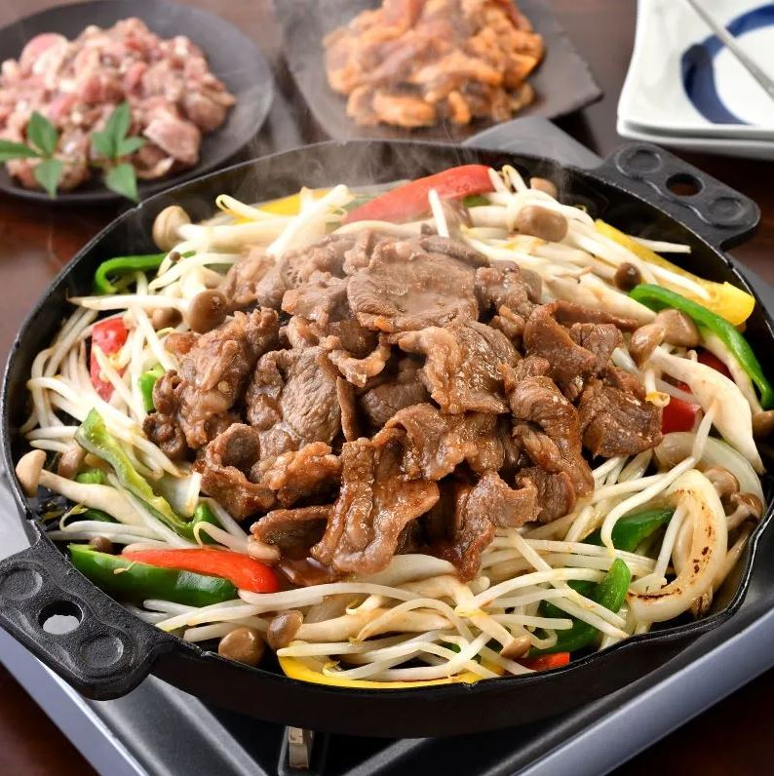
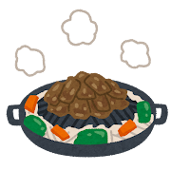
홋카이도
징기스칸
ジンギスカン
둥근 냄비에 단호박, 양파, 숙주 등
다양한 채소 구워먹는 요리
일본식으로 양고기 특유의 잡냄새 거의 없음
관광객들 필수 코스

Slide 6
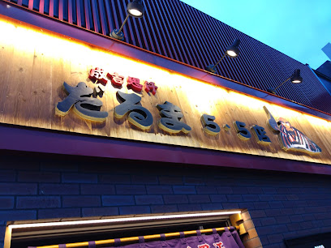
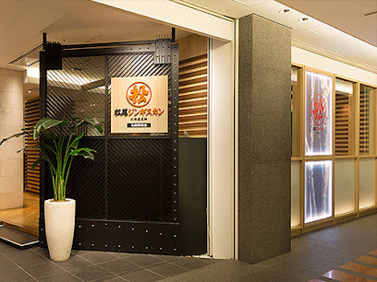
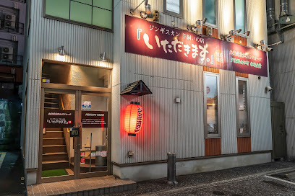

징기스칸 맛집
다루마 5.5점
松尾ジンギスカン
이타다키마스

Slide 7
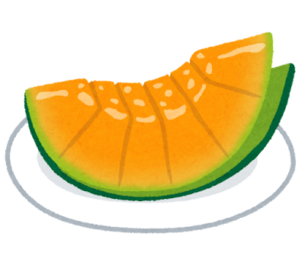
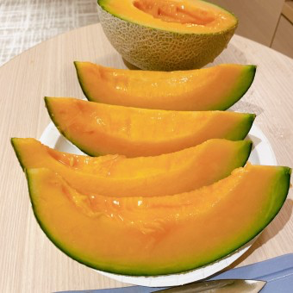
홋카이도
유바리 멜론
夕張メロン
홋카이도 대표 과일
오직 홋카이도 유바리 시, 재배 가능
달콤한 맛, 육즙 또한 풍부한 과육이 특징
세계에서 가장 비싼 멜론

Slide 8


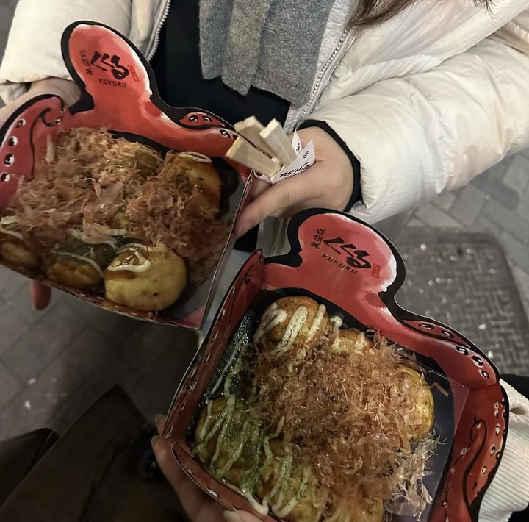

오사카
타코야끼
たこ焼き
오사카의 3대 먹거리 동시에
일본 대표하는 음식
밀가루 반죽에 문어 넣어 구운 요리
타코야끼 소스, 가다랑어포, 파래가루 얹어 먹음
일본 미디어 자주 노출

Slide 9

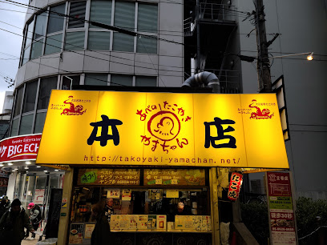
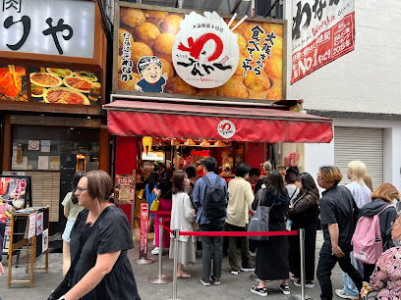
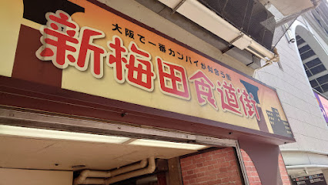
타코야끼 맛집
야마짱
타코야끼
たこ焼き
わなか
하나타코

Slide 10

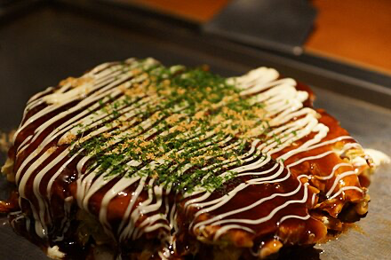
오사카
오코노미야키
お好み焼き
밀가루 반죽이 기본인
뎃판야키의 일종
기본적인 재료
양배추, 육류, 해산물
기본적인 토핑
소스, 가쓰오부시, 마네요즈, 생강 초절임
일본 길거리서 쉽게 접할 수 있음

Slide 11

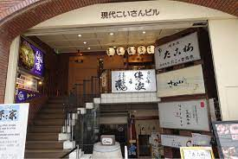
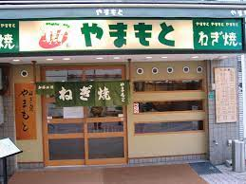
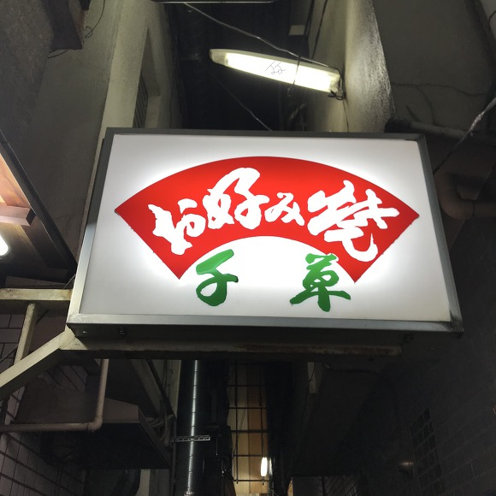
오코노미야키 맛집
아지노야
야마모토
네기야키
치구사
오코노미야키
직접 만들어 먹어야 함!

Slide 12
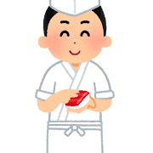
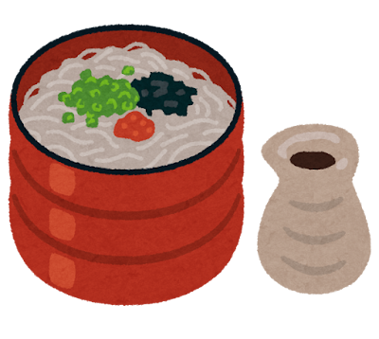

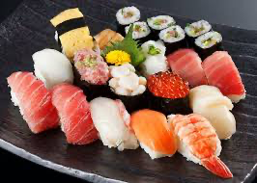
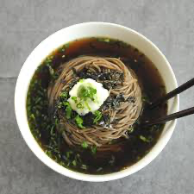
도쿄
스시, 소바
すし、そば
쌀밥에 날생선, 해산물, 달걀 조합한 음식
전통적으로 와사비와 함께
소바
일본의 국민 음식
스시
패스트푸드의 원조
간장, 가쓰오부시, 다시마로 육수 우림
기본 소스에 메밀면 찍어 먹음

